Slide 1

Алгоритмы и структуры данных в жизни

Slide 2
План урока
Что такое алгоритмы и структуры данных?
Пример использования алгоритмов и структур данных при разработки ПО
Для чего нужны алгоритмы и структуры данных?

Slide 3
Что такое алгоритмы и структуры данных?

Slide 4
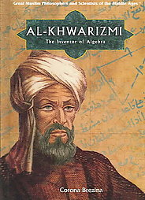
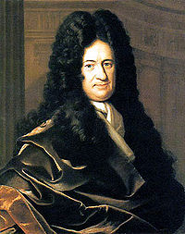
Краткая историческая справка

Slide 5
Алгоритм — конечная совокупность точно заданных правил решения произвольного класса задач или набор инструкций, описывающих порядок действий исполнителя для решения некоторой задачи.

Slide 6
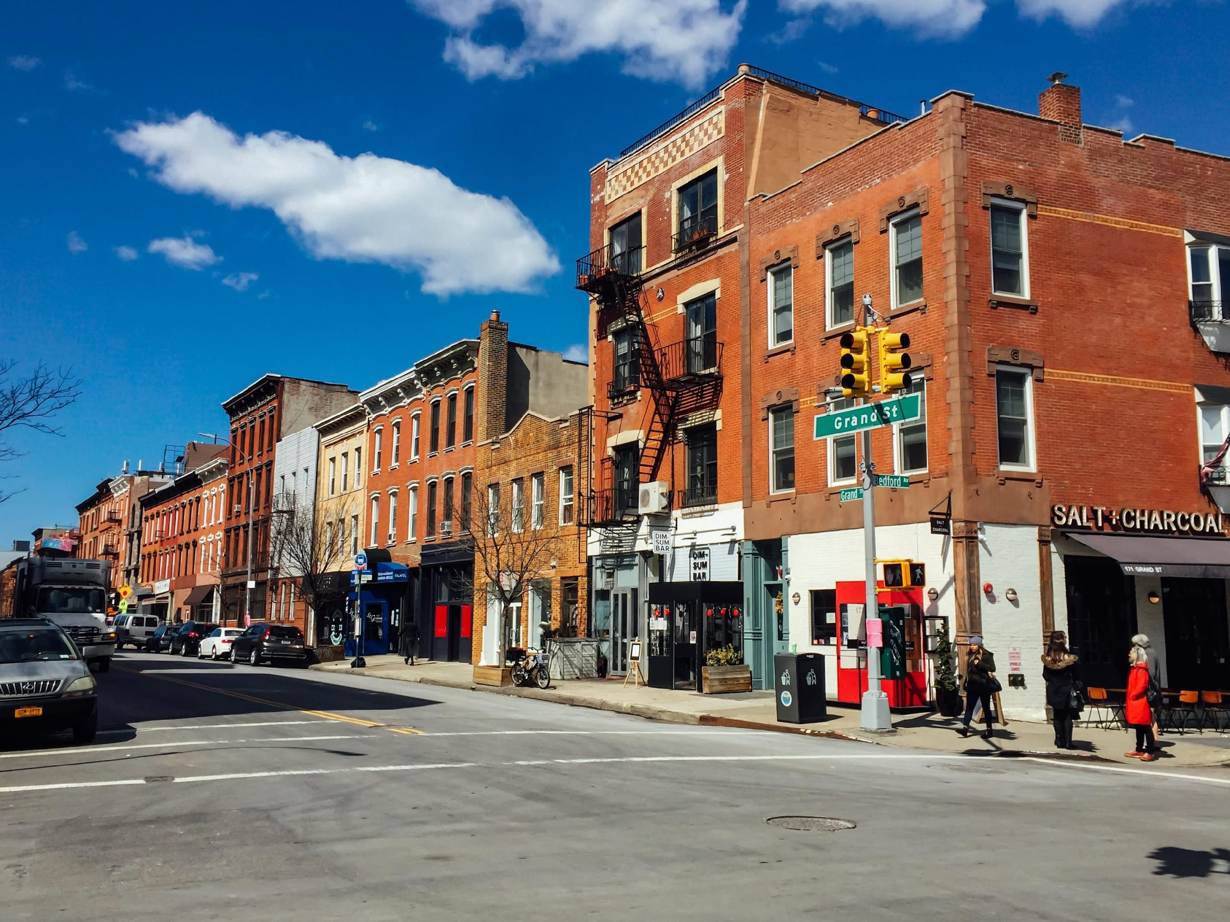

Slide 7

Алгоритмы и структуры данных при разработке ПО

Slide 8
Для чего нужны алгоритмы и структуры данных?

Slide 9


Slide 10
Подведение итогов
Решение любых задач
Выбор оптимального алгоритма
Значимость алгоритмов и структур данных
История

